Slide 1

ПОДАЧА ЗАЯВКИ НА
УЧАСТИЕ В ЭЛЕКТРОННОМ АУКЦИОНЕ
МИНИМУЩЕСТВО КАРЕЛИИ
УПРАВЛЕНИЕ ЗЕМЕЛЬНЫМИ РЕСУРСАМИ

Slide 2









8 шагов для участия в электронном аукционе
Перейдите на сайт torgi.gov.ru
Загрузите заполненные документы и направьте их на электронную площадку
Убедитесь, что на лицевом счете достаточно средств для участия в аукционе
В личном кабинете можно проследить статус заявки
Выберите подходящий лот и нажмите на ссылку электронной площадки
Войдите в личный кабинет участника торгов
В списке лотов нажмите «Подать заявку на участие»
Ознакомьтесь с перечнем необходимых документов в составе заявки и заполните их
МИНИМУЩЕСТВО КАРЕЛИИ
УПРАВЛЕНИЕ ЗЕМЕЛЬНЫМИ РЕСУРСАМИ

Slide 3
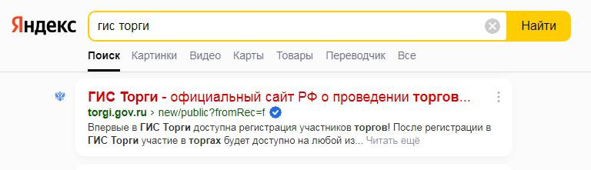
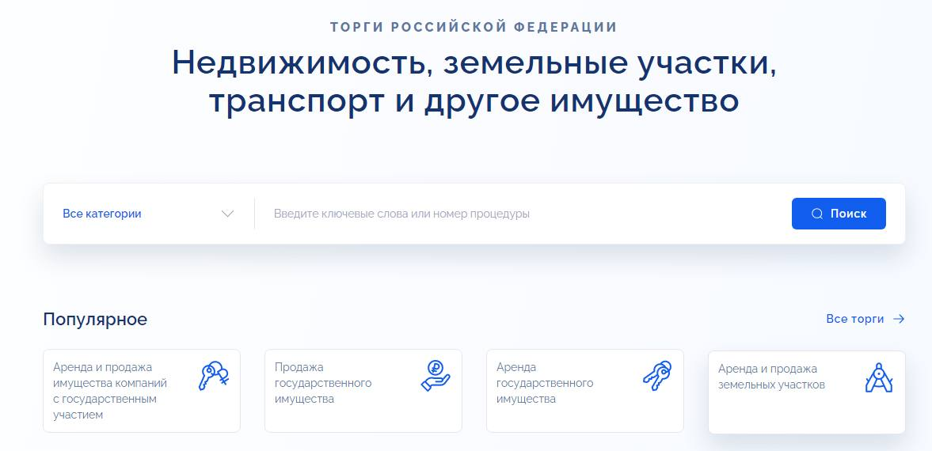
Перейдите на сайт torgi.gov.ru
МИНИМУЩЕСТВО КАРЕЛИИ
УПРАВЛЕНИЕ ЗЕМЕЛЬНЫМИ РЕСУРСАМИ

Slide 4
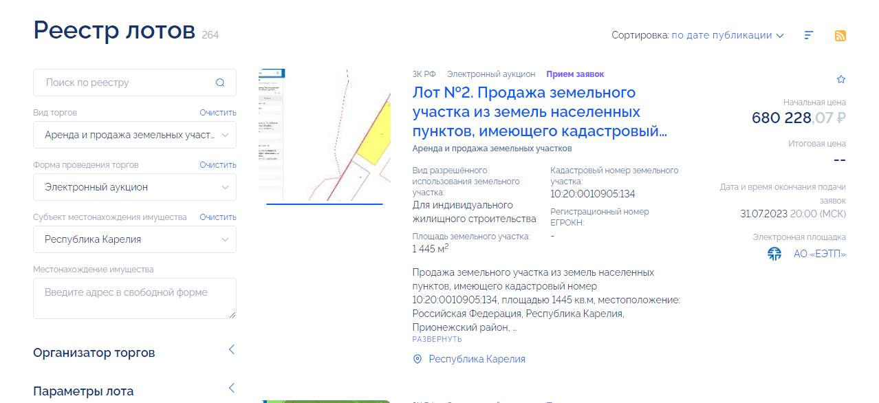
Выберите подходящий лот и нажмите на ссылку электронной площадки
МИНИМУЩЕСТВО КАРЕЛИИ
УПРАВЛЕНИЕ ЗЕМЕЛЬНЫМИ РЕСУРСАМИ

Slide 5
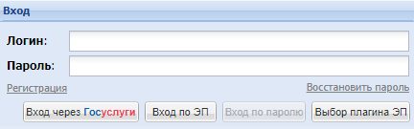
Войдите в личный кабинет электронной площадки участника торгов
Зарегистрируйтесь на портале ГИС Торги в качестве участника. Информация о регистрации автоматически будет направлена на электронную площадку (если есть учетная запись, то войдите в личный кабинет электронной площадки с помощью своего логина и пароля (будет направлен на E-mail) или электронной подписи)
Необходима электронная подпись для участия в аукционе
МИНИМУЩЕСТВО КАРЕЛИИ
УПРАВЛЕНИЕ ЗЕМЕЛЬНЫМИ РЕСУРСАМИ

Slide 6
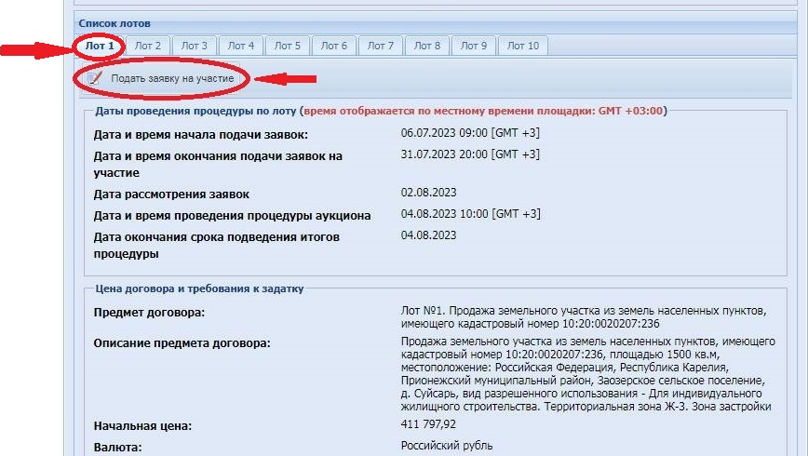
В списке лотов нажмите «Подать заявку на участие»
МИНИМУЩЕСТВО КАРЕЛИИ
УПРАВЛЕНИЕ ЗЕМЕЛЬНЫМИ РЕСУРСАМИ

Slide 7


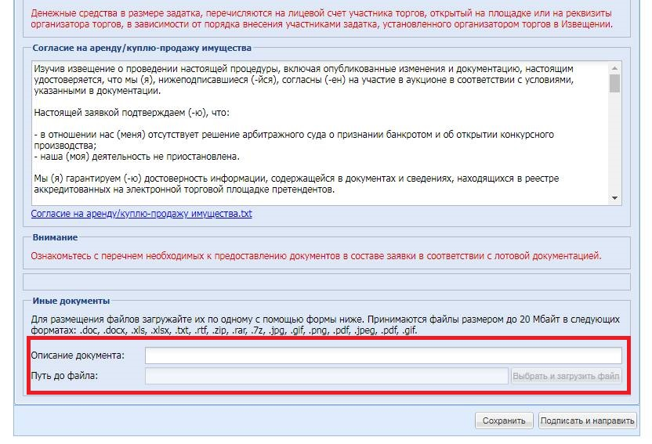
Ознакомьтесь с перечнем необходимых документов в составе заявки и заполните их
Загрузите заполненные документы и направьте их на электронную площадку
МИНИМУЩЕСТВО КАРЕЛИИ
УПРАВЛЕНИЕ ЗЕМЕЛЬНЫМИ РЕСУРСАМИ

Slide 8

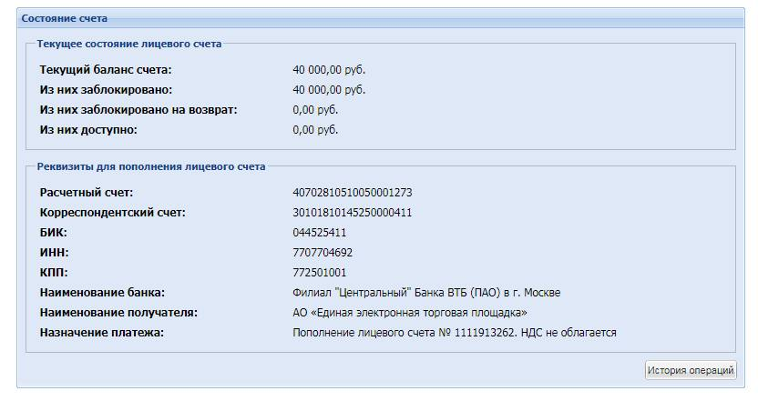
Убедитесь, что на лицевом счете достаточно средств для участия в аукционе
МИНИМУЩЕСТВО КАРЕЛИИ
УПРАВЛЕНИЕ ЗЕМЕЛЬНЫМИ РЕСУРСАМИ

Slide 9

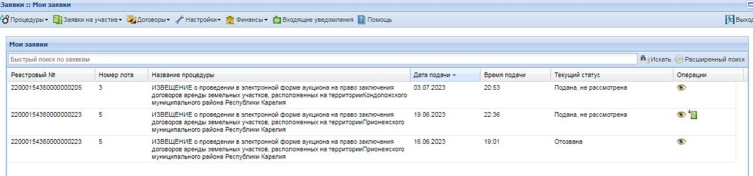
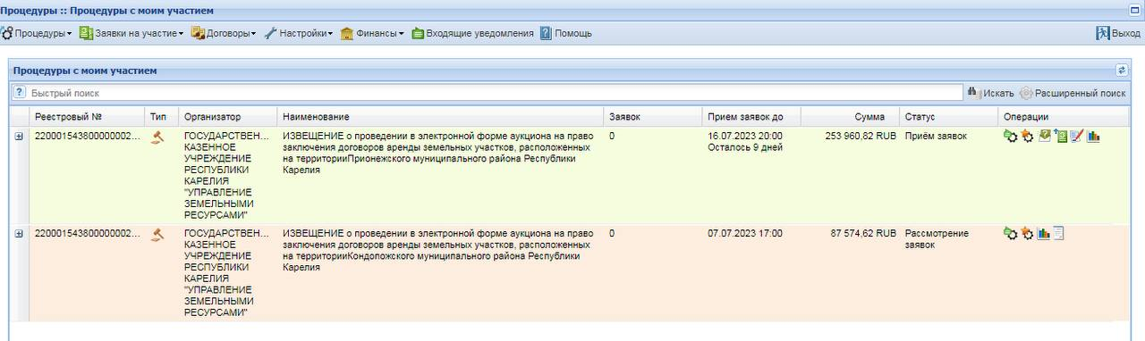
В личном кабинете можно проследить статус заявки
МИНИМУЩЕСТВО КАРЕЛИИ
УПРАВЛЕНИЕ ЗЕМЕЛЬНЫМИ РЕСУРСАМИ

